Slide 1

WYNIKI REKRUTACJI
NA PROGRAM ERASMUS +
WYJAZDY NA STUDIA
W ROKU AKADEMICKIM 2020/2021
AKADEMIA SZTUK PIĘKNYCH
W WARSZAWIE
Notes:
‹#›

Slide 2
NABÓR WNIOSKÓW NA STUDIA
W SYSTEMIE AKADEMUS ZŁOŻONO PRAWIDŁOWO 70 WNIOSKÓW, WIĘCEJ O 4 W PORÓWNANIU DO ROKU POPRZEDNIEGO
53 WNIOSKI ZOSTAŁY ZŁOŻONE PRZEZ STUDENTKI,
17 PRZEZ STUDENTÓW,
36 WNIOSKÓW NA SEMESTR ZIMOWY, 34 NA SEMESTR LETNI
61 WNIOSKÓW ROZPATRZONO POZYTYWNIE,
9 NEGATYWNIE

Slide 3
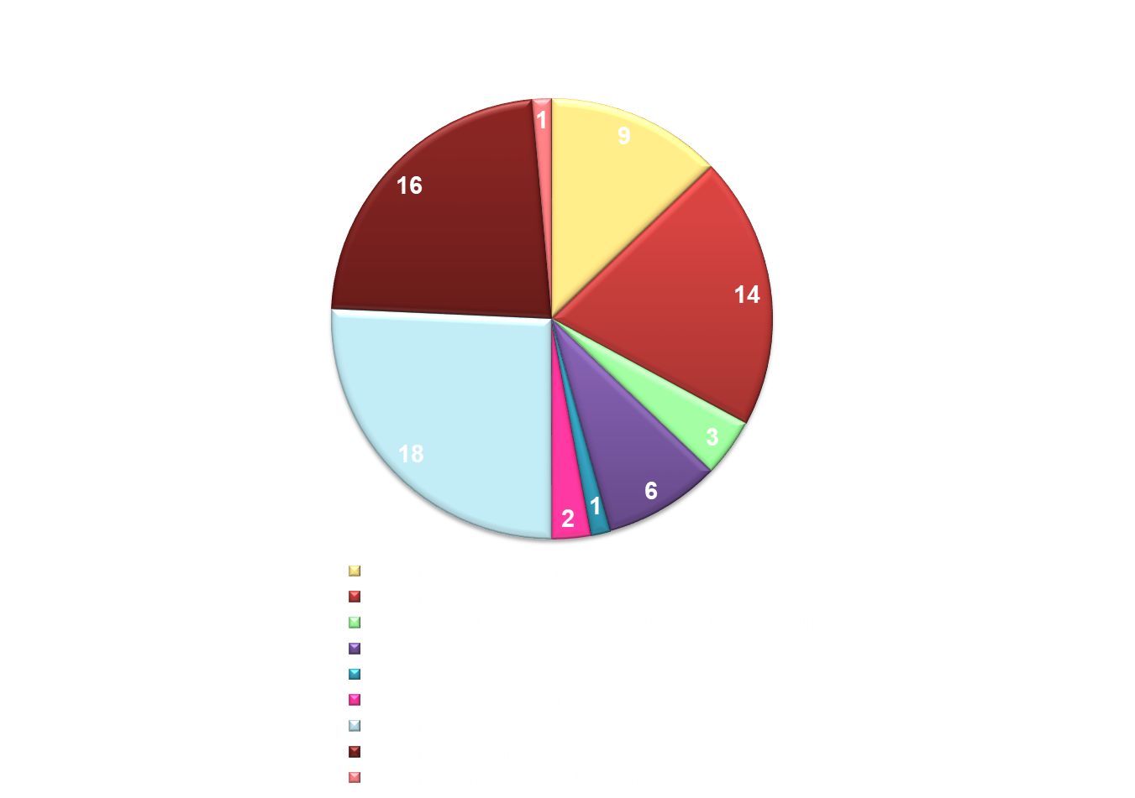
WNIOSKI WG WYDZIAŁU

Slide 4
NABÓR WNIOSKÓW NA STUDIA
* Dotyczy wszystkich szkół/krajów wskazanych we wnioskach z priorytetami od 1 do 3

Slide 5
POPULARNOŚĆ SZKÓŁ
* Dotyczy wszystkich szkół wskazanych we wnioskach z priorytetami od 1 do 3, które miały 5 i więcej wskazań

